Slide 1
动力学建模与仿真
学生/王仁嘉
指导/夏侯唐凡、王粤声

Slide 2
上周问题
建模方法单一，仅有集中质量法，无 baseline
考虑除了集中质量法以外其他动力学建模方法
建模精度不够，缺乏对真实情况的进一步描述
无法描述滚动体非完美滚动的情况，如发生滑动
保持架断裂在现实中并不常见，更常见的情况是保持架发生疲劳，或保持架脱落碎屑干扰滚动体的运动
材料本构特征不发生变化的假设不符合实际，材料本构特征会随性能退化、组成部分的失效而发生变化

Slide 3
实现路径
保持架疲劳与碎屑干扰
在 Hertz 接触力中加入一个随机脉冲因子 ，当滚动体触碰到碎屑时，碎屑会随机改变接触间隙
增加系统自由度
增加保持架的位移，扩展为 6-DOF 系统
滚动体打滑
引入牵引力模型，如牛顿流体或非牛顿流体 EHL 理论，根据滚动体与滚道的相对速度计算切向力
随失效演变的本构特征
将 和阻尼 定义为关于损伤累积因子 或时间 的函数

Slide 4
实现挑战
碎屑干扰<增加自由度<滚动体打滑<本构特征演变
保持架疲劳与碎屑干扰
求解可能存在困难，基于导数的求解器很讨厌不连续的函数，而脉冲因子便是非连续的
增加系统自由度
未知参数增加，增加自由度意味着新增质量、刚度、阻尼等参数，刚度与阻尼通常需要通过有限元分析计算
模态耦合，自由度越高，系统刚性越强，不同部件的固有频率可能差几个数量级，导致方程组变得及其“刚性”，需要使用更复杂的求解器，求解时间指数级增加
滚动体打滑
非线性牵引力，滚动体打滑必须引入弹性流体动力润滑理论，需要计算实时油膜厚度、牵引系数等，牵引系数与滑动速度之间的关系也是非线性且对温度及其敏感
滚动体在“纯滚动”和“滑动”之间的频繁切换回导致摩擦力方向和大小的剧烈波动，会引起高频的自激振动，对动力学模型的阻尼处理要求极高，否则会出现不真实的数值振荡
随失效演变的本构特征
本构关系的量化，涉及到微观材料力学，需要建立从几何损伤尺寸到等效力学参数的映射函数
失效演变过程通常是长周期的疲劳过程，而动力学仿真通常只模拟几秒钟，如何将微秒级的动力学响应与数千小时级的失效演变过程耦合，是难题

Slide 5
本周实现——保持架疲劳对滚动体相位干扰
保持架疲劳引起滚动体相位游荡
：疲劳引起的游荡幅值
：每个滚动体特有的扰动频率，通常为低频
：每个滚动体扰动的初始相位，随机分配
保证滚动体之间不同步运动
相位游荡

Slide 6
本周实现——保持架碎屑脱落对滚动体运动干扰
碎屑突起
：第 j 个滚动体受到的瞬时垫高量
：滚道上的碎屑总数
：第 k 个碎屑的高度，随机生成
：第 j 个滚动体到第 k 个碎屑中心的角距离
：第 k 个碎屑的影响角宽度
将脉冲冲击连续化

Slide 7
本周实现——保持架碎屑脱落对滚动体运动干扰
总接触变形公式
：总挤压形变量，用于计算 Hertz 接触力
：轴承径向游隙

Slide 8
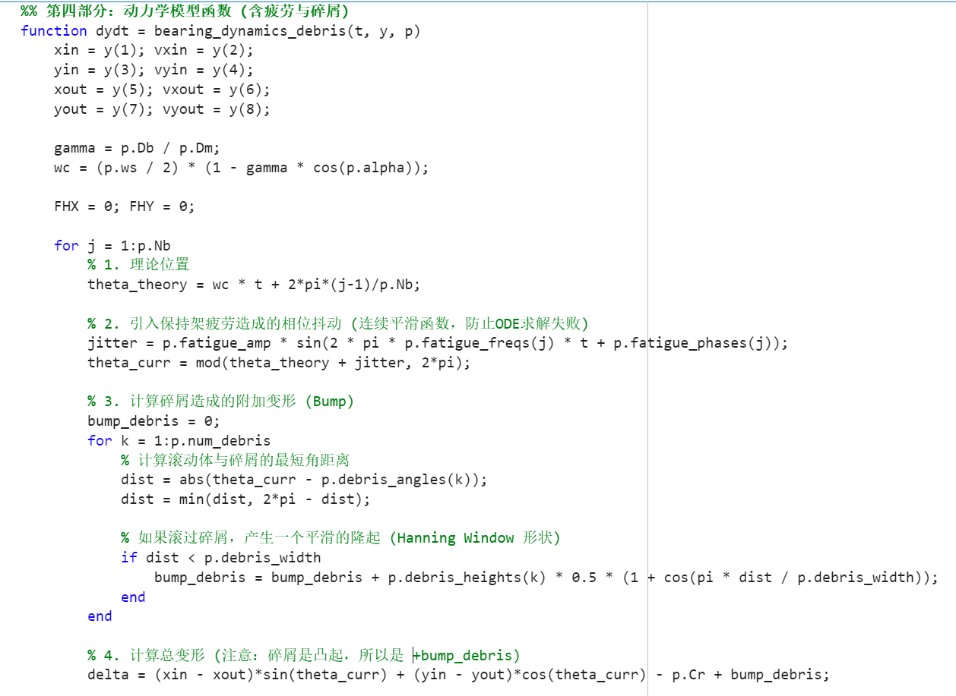
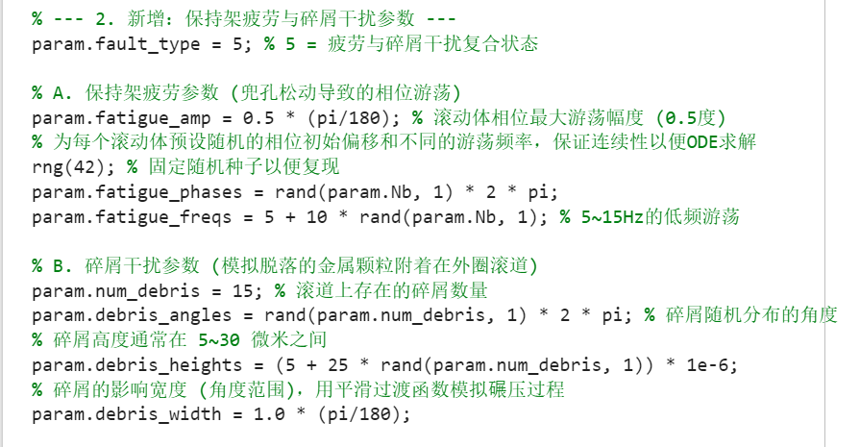
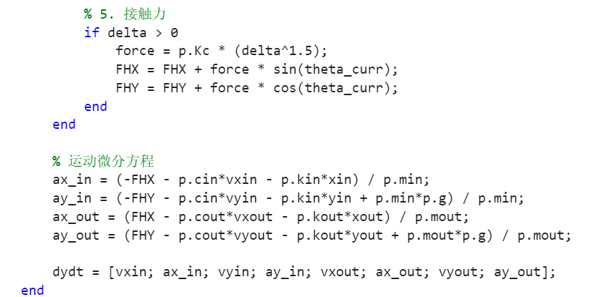
仿真实现

Slide 9
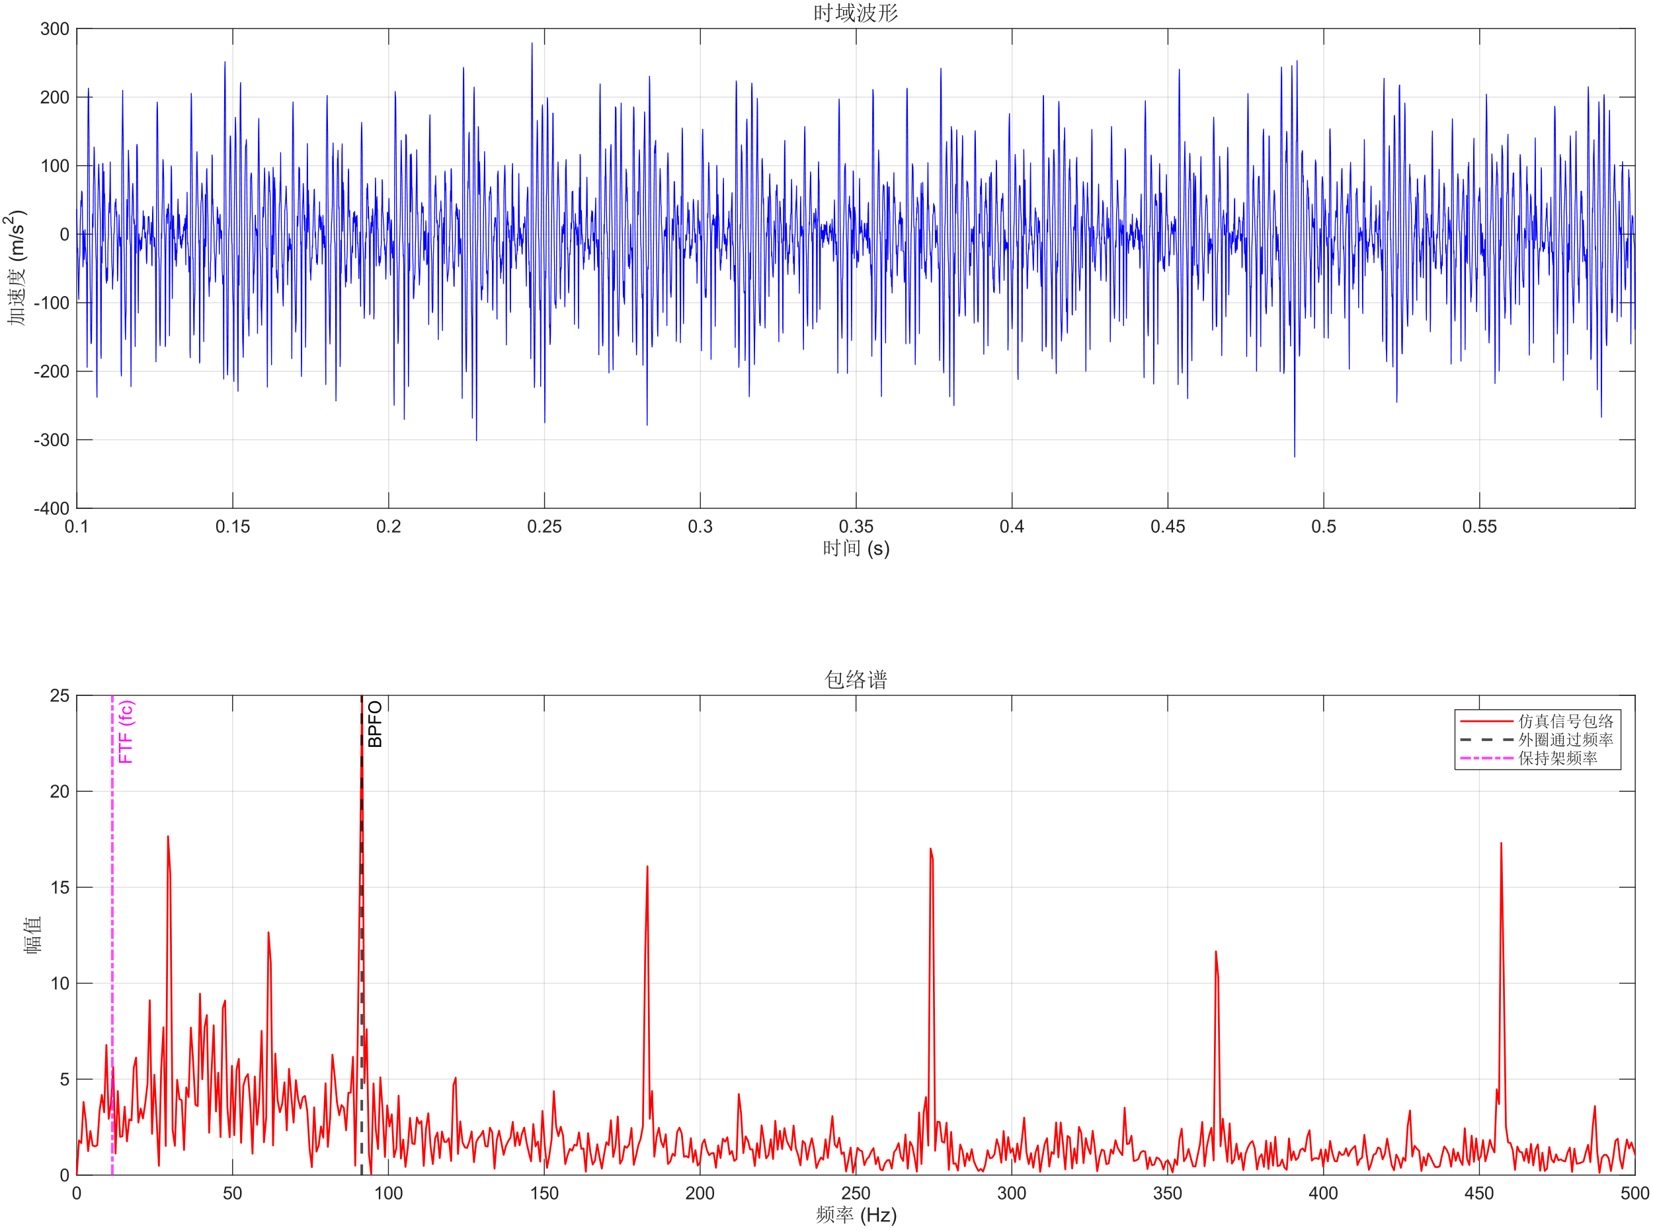

Slide 10
存在问题
参数未知，游荡幅度，游荡频率、碎屑大小等随机因素的取值范围目前均为自己设置，无实验依据
为平滑函数，使用 Hanning Window 形状，接触渐变过程长
建模正确性待检验

